Slide 1
AİLE DİYETİSYENLİĞİ
Adar Mustafa SELÇUK
Nuri Dozdar TURAN
Elif MUT
Muhammed Emin ALTINTEPE

Slide 2
SUNUM PLANI
Sorunun Belirlenmesi
Obezite Nedir?
Dünyadan Ve Ülkemizden Veriler
Obezitenin Nedenleri Ve Önlemler
Projenin Amacı
Dünyada Neler Yapılıyor?
Proje Fikri
Koroner Kalp Hastalığından Korunmada Mâliyet-Etkililik 1-2

Slide 3
OBEZİTE
Notes:
Sağlığı olumsuz etkileyen kompleks ve multifaktöriyel bir hastalık olarak kabul edilen obezite, günümüzde önlenebilir ölümlerin sigaradan sonra gelen ikinci en önemli nedenidir. Obezite, başta tip 2 diyabet ve prediyabet olmak üzere kalp-damar hastalıkları, hipertansiyon (HT), hiperlipidemi (HL), serebrovasküler hastalık, çeşitli kanserler, obstrüktif uyku-apne sendromu, non-alkolik karaciğer yağlanması, gastroözofageyal reflü, safra yolları hastalığı, polikistik over sendromu, infertilite, osteoartroz ve depresyon gibi birçok sağlık sorununa neden olarak sağlık harcamalarını arttırmaktadır.

Slide 4
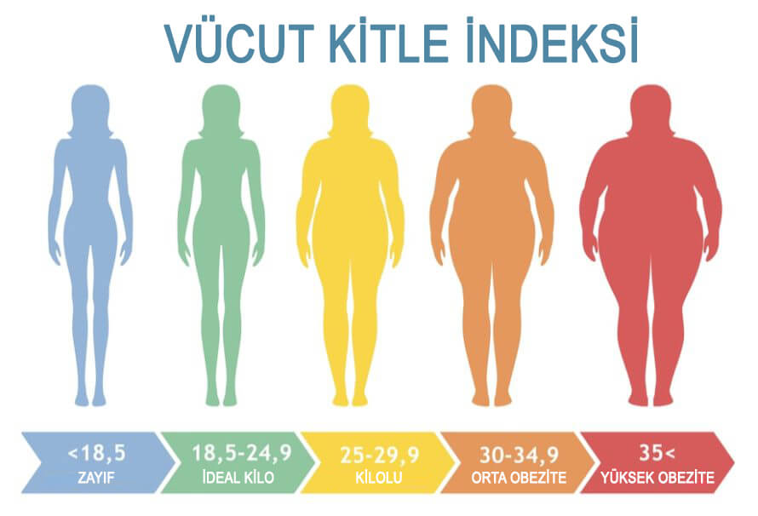
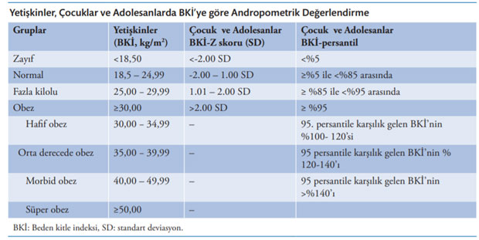
OBEZİTE NEDİR?
Aşırı kilo ve obezite, sağlığı bozabilecek anormal veya aşırı yağ birikimi olarak tanımlanmaktadır.
Vücut kitle indeksi (BMI), yetişkinlerde fazla kilolu ve obeziteyi sınıflandırmak için yaygın olarak kullanılan, boya göre kilonun basit bir indeksidir. Bir kişinin kilogram cinsinden ağırlığının, metre cinsinden boyunun karesine (kg/m 2 ) bölünmesiyle tanımlanır .
https://file.temd.org.tr/Uploads/publications/guides/documents/20190506163904-2019tbl_kilavuz5ccdcb9e5d.pdf?a=1
https://www.who.int/news-room/fact-sheets/detail/obesity-and-overweight

Slide 5
DÜNYADAN VERİLER
2016 yılında 18 yaş ve üzeri 1,9 milyardan fazla yetişkin aşırı kiloluydu. Bunlardan 650 milyondan fazla yetişkin obezdi.
2016 yılında 18 yaş ve üzeri yetişkinlerin %39'u (erkeklerin %39'u ve kadınların %40'ı) fazla kiloluydu.
Genel olarak, 2016 yılında dünyadaki yetişkin nüfusun yaklaşık %13'ü (erkeklerin %11'i ve kadınların %15'i) obezdi.
Dünya çapında obezite prevalansı 1975 ile 2016 yılları arasında neredeyse üç katına çıktı.
2019 yılında 5 yaşın altındaki tahmini 38,2 milyon çocuğun fazla kilolu veya obez olduğu tahmin ediliyor.
https://www.who.int/news-room/fact-sheets/detail/obesity-and-overweight

Slide 6
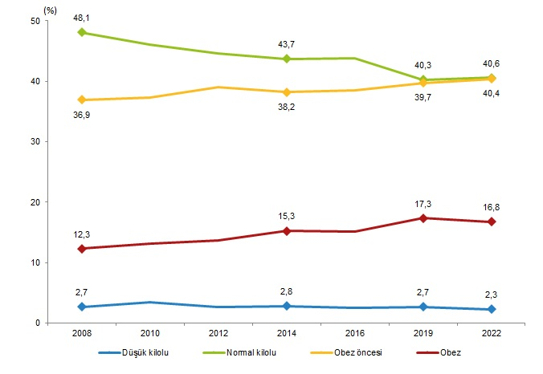
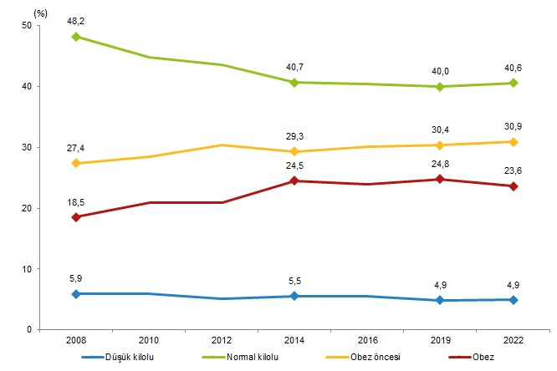
ÜLKEMİZDEN VERİLER
Ülkemizde ise boy ve kilo değerleri kullanılarak hesaplanan vücut kitle indeksi incelendiğinde; 15 yaş ve üstü obez bireylerin oranı 2019 yılında %21,1 iken, 2022 yılında %20,2 oldu. Cinsiyet ayrımında bakıldığında; 2022 yılında kadınların %23,6'sının obez ve %30,9'unun obez öncesi, erkeklerin ise %16,8'inin obez ve %40,4'ünün obez öncesi olduğu görüldü.
Türkiye, Avrupa’da yetişkin obezitesinin en sık görüldüğü ülkedir.
https://data.tuik.gov.tr/Bulten/Index?p=Turkiye-Saglik-Arastirmasi-2022-49747
https://file.temd.org.tr/Uploads/publications/guides/documents/20190506163904-2019tbl_kilavuz5ccdcb9e5d.pdf?a=1

Slide 7
OBEZİTENİN NEDENLERİ VE ÖNLEMLER
Obezite prevalansındaki artışın başlıca nedeni gelişen teknoloji ile birlikte, yaşam biçiminin kolaylaşmasına sekonder olarak fiziksel aktivitenin azalması ve beslenme alışkanlıklarının hızla değişmesi sonucunda enerji alımının artmasıdır.
https://hsgm.saglik.gov.tr/depo/birimler/saglikli-beslenme-ve-hareketli-hayat-db/Dokumanlar/Afisler/Saglikli_Yemek_ve_Fiziksel_Aktivite_Piramidi.pdf
https://file.temd.org.tr/Uploads/publications/guides/documents/20190506163904-2019tbl_kilavuz5ccdcb9e5d.pdf?a=1

Slide 8
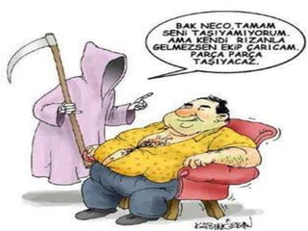
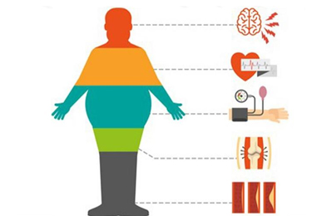
PROJENİN AMACI
Obezite sebebiyle prevalansı artan, morbidite ve mortalite sebebi olan hastalıkları önlemek ve sağlık politikasına maliyet etkin koruyucu sağlık hizmeti kazandırmak

Slide 9
DÜNYADA NELER YAPILIYOR?
İskoçya'da yetişkinlerin yaklaşık % 60'ı obez veya fazla kiloludur. Fiziksel aktiviteyi arttırmak için kentsel altyapı planları geliştirmek ; yüksek enerjili, minimal besleyici yiyecek ve meşrubat satın alımında etkili bir caydırıcılığı sağlamak amacıyla fiyat uygulamaları ve vergilendirme ile ilgili multidisipliner politika müdahalelerinin kullanımını savunmaktadırlar (Mooney, et al. 2015) .
İngiltere’de gıda ve fiziksel aktivite ortamının iyileştirilmesi ve obezite ile ilgili hastalıkların azalmasına katkıda bulunmasına yönelik politika eylemleri oluşturulmuştur. Hükümet için belirlenen öncelikli politika eylemleri şunlardır: yağ, şeker ve tuz bakımından zengin gıdaların çocuklara pazarlanmasına ilişkin kısıtlamalar, reklamların kontrol edilmesi, şekerli içeceklere vergi uygulamak, spora katılımı artırma planları, aktif seyahat planları, işlenmiş gıdalardaki şeker, yağ ve tuz içeriğinin azaltılması, ulusal bir gıda eylem planının kabul edilmesi gibi programlar ve politikalar oluşturulmuştur (Watson, et al. 2017) .
https://dergipark.org.tr/en/download/article-file/2000257

Slide 10
DÜNYADA NELER YAPILIYOR?
Almanya’da, obezitenin ekonomik maliyetlerinin (tedavi, ilaçlar, cerrahi, rehabilitasyon ve hasta maaşı dahil) toplam sağlık harcamalarının yaklaşık %7.9'unu oluşturduğu ve 29 milyar avroya ulaştığı ortaya konulmuştur. (OECD Health Policy Studies, 2019). Fazla kilo, sağlık harcamalarının %10,7’sini oluşturuyor. Aşırı kilo nedeniyle yılda 1 milyon tam zamanlı çalışan Almanya’nın GSYİH'sının %3,3 oranında azalmasına neden olmaktadır. Bu masrafları karşılamak için, her Alman yılda yıllık 431 Euro ek vergi ödemektedir (OECD, E.T:21.06.2020).
Almanya’da yapılan çalışmalarda şekerle tatlandırılmış içeceklerin vergilendirilmesinin obeziteyi azaltabileceği (Escobar, et al. 2013) ve % 20 vergi uygulanmasının büyük ölçüde genç yaş gruplarında, erkeklerde ve düşük gelirli olanlarda aşırı kilo ve obeziteyi azaltması muhtemel olduğu gözlenmiştir (Schwendicke & Stolpe, 2017).
https://dergipark.org.tr/en/download/article-file/2000257

Slide 11
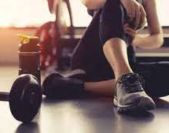
PROJE FİKRİ
Obeziteyle mücadele edebilmek için birinci basamak sağlık hizmetleri düzeyinde hizmet verecek "Aile Diyetisyenliği"
Sağlıklı yaşam için düzenli spor yapmanın teşviki edilmesi

Slide 12
EYLEM PLANI
Online veya sağlık kuruluşlarında hizmet verecek diyetisyenlerin görevlendirilmesi.
Spor salonlarıyla üyelik kampanyaları ile ilgili görüşmeler.
Üniversitelerin BESYO öğrencileriyle ortak yürütülecek kampanyanın planlanması.
Vatandaşı fiziksel aktivite ve sağlıklı beslenmeye teşvik etmek için çeşitli ödüller ve kampanyalar düzenlenmesi.
Çocukları ve gençlere sporu sevdirmek için ünlü sporcularla etkinlikler düzenlenmesi.

Slide 13
Koroner Kalp Hastalığından Korunmada Mâliyet-Etkililik
Mâliyet-etkililiğin açık bir kriteri yoktur, ülkeler arasında farklılık gösterebilir. Bir girişimin mâliyetinin düşük olması yahut mâliyet tasarrufu (cost-saving) sağlaması, buna karşılık sağlığın ve yaşam kalitesinin düzelmesi en iyi durumdur. Ulusal gelirimiz dikkate alındığında, kurtarılan yaşam yılı başına 10.000 $'ın (ki yaklaşık olarak 3-4 yıllık kişibaşına ulusal gelire eşdeğerdir) altındaki bir maliyete sahip uygulamalar maliyet-etkili, 10.000-25.000 $ arasındaki maliyetler ise sınırda maliyet-etkili sayılabilir. Kurtarılan yaşam yılı başına, 7 yıllık ulusal gelir düzeyi olan 20.000 $'ı (2002 yılı ortası değerleriyle 28 milyar TL.'nı) aşan maliyetlere sahip uygulamalar ise toplumumuz için görece pahalı girişimler sayılmalıdır (11).
11. Türk Kardiyoloji Derneği. Koroner Arter Hastalığı Yaklaşım ve Tedavi Kılavuzu. Türk Kardiyol Dern Arş 1999; 27:262-316
133. Tengs TO, Wallace A: One thousand health-related quality of life estimates. Med Care 2000;38:583-637
134. Prevention of coronary heart disease in clinical practice. Recommendation of the Second Joint Task Force of European and other Societies on coronary prevention. Eur Heart J 1998;19:1434-1503

Slide 14
Koroner Kalp Hastalığından Korunmada Mâliyet-Etkililik
Şişmanlık, koroner kalp hastalığı riskini önemli ölçüde arttırır. Beden kitle indeksi 25-29 olan fazla kilolu kişilerde, normallere göre, bu risk %70, 30-33 olanlarda ise üç misli daha fazladır (29,135). Şişmanlıkta koroner kalp hastalığı riskinin artışında, birlikte bulunabilen hipertansiyon, insulin direncinde artış ve hiperinsulinemi, düşük HDL-kolesterol düzeyi, hipertrigliseridemi, glukoz intoleransı gibi etmenlerin de rolü olabilir. Şişman kişiyi zayıflatmanın, birlikte bulunabilen bütün diğer risk faktörlerini de düzeltebileceği yahut azaltabileceği, bu nedenle, mâliyet-etkili olduğu ve mâliyet tasarrufu sağlayacağı, gözlemlere dayanılarak, ifade edilebilir (135).
29. Joint National Committee on Detection, Evaluation, and Treatment of High Blood Pressure. The Sixth Report of the Joint National Committee on Detection, Evaluation, and Treatment of High Blood Pressure (JNC-VI). Arch Intern Med 1997;157:2413-46
135. Jackson R: Absolute 5-year risk of a cardiovascular event (newly diagnosed angina, myocardial infaction, coronary heart disease, death, stroke, or TIA) based on Guidelines for the Management of Mildly Raised Blood Pressure in New Zealand. National Health Committee, Ministry of Health, Wellington, 1995

Slide 15
MALİYET
Spor salonu ücreti: İl ve ilçeler arasında değişkenlik göstermekle beraber aylık 300-1000 TL arasında değişmektedir.
Personel maaşları
Teşvik ve kampanyalar için bütçe.

Slide 16
OLASI İŞBİRLİKÇİLER

Slide 17
KISITLILIKLAR
Beslenme alışkanlıkları
Sağlıklı besine ulaşmanın maliyeti
Fiziksel aktivite için gerekli ekipman maliyeti ve toplumun spora olan ilgisizliği

Slide 20
KAYNAKÇA
https://file.temd.org.tr/Uploads/publications/guides/documents/20190506163904-2019tbl_kilavuz5ccdcb9e5d.pdf?a=1
https://www.who.int/news-room/fact-sheets/detail/obesity-and-overweight
https://www.who.int/news-room/fact-sheets/detail/obesity-and-overweight
https://data.tuik.gov.tr/Bulten/Index?p=Turkiye-Saglik-Arastirmasi-2022-49747
https://file.temd.org.tr/Uploads/publications/guides/documents/20190506163904-2019tbl_kilavuz5ccdcb9e5d.pdf?a=1
https://hsgm.saglik.gov.tr/depo/birimler/saglikli-beslenme-ve-hareketli-hayat-db/Dokumanlar/Afisler/Saglikli_Yemek_ve_Fiziksel_Aktivite_Piramidi.pdf
https://file.temd.org.tr/Uploads/publications/guides/documents/20190506163904-2019tbl_kilavuz5ccdcb9e5d.pdf?a=1
https://dergipark.org.tr/en/download/article-file/2000257
https://tkd.org.tr/kilavuz/k11/4e423.htm?wbnum=1604
11. Türk Kardiyoloji Derneği. Koroner Arter Hastalığı Yaklaşım ve Tedavi Kılavuzu. Türk Kardiyol Dern Arş 1999; 27:262-316
133. Tengs TO, Wallace A: One thousand health-related quality of life estimates. Med Care 2000;38:583-637
134. Prevention of coronary heart disease in clinical practice. Recommendation of the Second Joint Task Force of European and other Societies on coronary prevention. Eur Heart J 1998;19:1434-1503
29. Joint National Committee on Detection, Evaluation, and Treatment of High Blood Pressure. The Sixth Report of the Joint National Committee on Detection, Evaluation, and Treatment of High Blood Pressure (JNC-VI). Arch Intern Med 1997;157:2413-46
135. Jackson R: Absolute 5-year risk of a cardiovascular event (newly diagnosed angina, myocardial infaction, coronary heart disease, death, stroke, or TIA) based on Guidelines for the Management of Mildly Raised Blood Pressure in New Zealand. National Health Committee, Ministry of Health, Wellington, 1995

